Slide 1
ГРАЖДАНСКИЙ БЮДЖЕТ
Ямышевского СЕЛЬСКОГО ОКРУГА
РАЙОНА
АҚҚУЛЫ
на 2026-2028 годы
с учетом уточнения

Slide 2
Уважаемые посетители сайта!
Вашему вниманию представлено уточнение гражданского бюджета Ямышевского сельского округа района Аққулы на 2026-2028 годы, который содержит информацию об основных показателях бюджета Ямышевского сельского округа параметрах его формирования, направлениях расходования бюджетных средств.
Данный документ включает подробную информацию о поступлениях и расходах бюджета Ямышевского сельского округа района Аққулы.

Slide 3
Законодательная база бюджетного процесса
Бюджет Ямышевского сельского округа района Аққулы утвержден в соответствии с пунктом 3 статьи 91 Бюджетного Кодекса РК от 15 марта 2025 года, подпунктом 1) пункта 1 статьи 6 Закона Республики Казахстан от 23 января 2001 года «О местном государственном управлении и самоуправлении в РК», пунктом 4 статьи 18 Закона РК от 8 июля 2005 года «О государственном регулировании развития агропромышленного комплекса и сельских территорий»
Бюджет Ямышевского сельского округа района Аққулы уточнен решением Маслихата района Аққулы от 06 августа 2026 года №212/51 «О внесении изменений и дополнений в решение маслихата района Аққулы от 19 декабря 2025 года № 170/41«О бюджетах сельских округов района Аққулы на 2026 – 2028 годы»

Slide 4
Уточнение бюджета Ямышевского сельского округа района Аққулы на 2026-2028 годы
Объем бюджета Ямышевского сельского округа района Аққулы, тыс. тенге
Бюджет сельского округа - это централизованный денежный фонд, предназначенный для финансового обеспечения задач и функций акима сельского округа, подведомственных ему государственных учреждений и реализации государственной политики в соответствующей административно-территориальной единице.

Slide 5
Основные показатели социально-экономического развития района на 2025-2028 годы
 | 2025 год | 2026 год | 2027 год | 2028 год
Уровень безработицы, % к численности рабочей силы | 4,7 | 4,6 | 4,6 | 4,6
Месячный расчетный показатель (МРП), тенге | 3932 | 4325 | 4606 | 4882
Минимальный размер заработной платы, тенге | 85000 | 85000 | 85000 | 85000
Среднемесячная заработная плата, одного работника тенге | 274323 | 282129 | 287772 | 293528

Slide 6
Структура поступлений бюджета
Ямышевского сельского округа
района Аққулы на 2026-2028 годы, тыс. тенге
№ п/п | Наименование | 2026 год | 2027 год | 2028 год
1 | 2 | 4 | 5 | 6
1 | Налоговые поступления, в том числе: | 9747,0 | 6631,0 | 8790,0
 | индивидуальный подоходный налог | 3755,0 | 3500,0 | 6947,0
 | налог на имущество | 118,0 | 150,0 | 150,0
 | земельный налог | 60,0 | 60,0 | 60,0
 | налог на транспортные средства | 5100,0 | 2820,0 | 2961,0
 | Единый земельный налог | 615,0 | 0,0 | 0,0
 | Внутренние налоги на товары, работы и услуги | 99,0 | 101,0 | 101,0
2 | Неналоговые поступления, в том числе: | 0 | 0,0 | 0,0
 | Доходы от аренды имущества, находящегося в государственной собственности | 0 | 0 | 0,0
3 | Продажа земли и нематериальных активов | 1389,0 | 0,0 | 0,0
4 | Субвенция | 73979,0 | 79869,0 | 81229,0
 | Поступления трансфертов из вышестоящих органов государственного управления | 89976,0 | 0,0 | 0,0

Slide 7
Структура расходов бюджета
Ямышевского сельского округа района Аққулы на 2026-2028 годы, тыс. тенге
№ п/п | Наименование | 2025 год | 2026 год | 2027 год
1 | 2 | 4 | 5 | 6
 | Расходы | 179403,0 | 86500,0 | 88176,0
1 | Государственные услуги общего характера | 59222,0 | 58379,0 | 58710,0
7 | Жилищно-коммунальное хозяйство | 24760,0 | 24111,0 | 25257,0
8 | Культура, спорт, туризм и информационное пространство | 2187,0 | 317,0 | 332,0
12 | Транспорт и коммуникации | 93234,0 | 3693,0 | 3877,0

Slide 8
Пояснительная записка по уточнению
ГУ Аппарат акима Ямышевского сельского округа района Аққулы
на 2026 год
*Внесены изменения в доходную часть бюджета сельского округа на 2026 год по следующим кодам:
101202 «Индивилуальный подоходный налог» увеличился на 845,0 т.т.
104401 «Налог га транспортные средства с юридических лиц» уменьшился на 68,0 т.т.
104501 Единый земельный налог увеличился на 615,0 т.т.
303101 «Поступления от продажи земельных участков» уменьшился на 1389,0 тыс.тенге
2. Перераспределения свободного остатка: 4312,0 тыс. тенге и перераспределение налогов на программы:
01.01.124.001.015 Услуги по обеспечению деятельности акима города районного значения, села, поселка, сельского округа (на оплату электроэнергии здания акимата) на 550,0 т.т.
01.01.124.022.015 «Капитальные расходы государственного органа ( на приобретение 3 комплектов компьютеров» на 1719,0 т.т.
07.03.124.011.015 «Благоустройство и озеленение населенных пунктов» (на установку камер видеонаблюдения в селах Ямышево-601,0 т.т., Тлектес – 589,0 т.т., Кызылкогам – 576,0 т.т., на изготовление банеров 163,0 т.т.) на сумму 1929,0 т.т.
08.02.124.028.015 «Проведение физкультурно-оздоровительных и спортивных мероприятий на местном уровне» ( на приобретение тренажеров для спортивной площадки) на сумму 1219,0 т.т.
12.1.124.013.015 (Обеспечение функционирования автомобильных дорог в городах районного значения, селах, поселках, сельских округах) на специфику 000159 (оплата прочих услуг и работ) – 1676,0 тыс. тенге (услуги по зимнему содержанию дорог по Ямышевскому сельскому округу -630,0 т.т., на профилирование дорог 400,0 тысяч тенге; на окос травы вдоль дорог 400,0 т.т., на установку искуственной дорожной неровности 226,0 т.т.)– 1676,0 т.т.
3. В расходной части :
*Увеличинение расходной части по следующим программам:
08.2.124.028.015. «Проведение физкультурно-оздоровительных и спортивных мероприятий на местном уровне»– 668,0 тыс.тенге (на приобретение тренажеров для спортивной площадки).
*Уменьшение расходной части по следующим программам:
01.01.124.001.015 Услуги по обеспечению деятельности акима города районного значения, села, поселка, сельского округа (экономия от сокращения 1 шт ед государственногом служащего) на общую сумму 668,0 тыс.тенге.

Slide 9
Основные направления расходования средств бюджета Ямышевского сельского округа района Аққулы в 2026 году, тыс. тенге

Slide 10
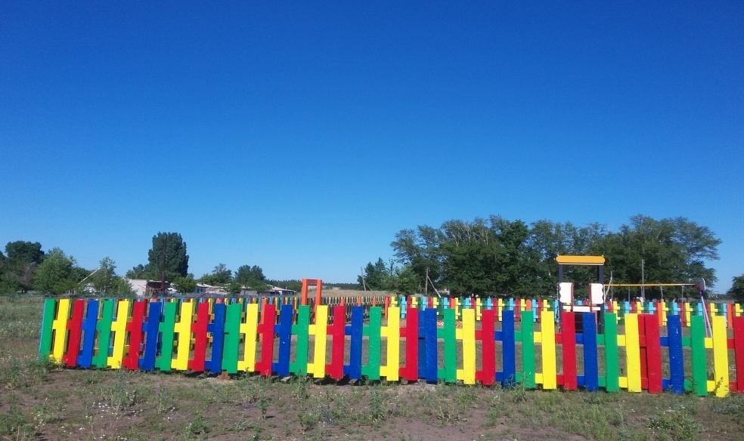
Благоустройство
В Ямышевского сельском округе
района Аққулы в 2026 году
Освещение улиц населенного пункта – 15629,0 тыс. тенге
Обеспечение санитарии населенного пункта – 1500,0 тыс. тенге
Содержание мест захоронений и погребение безродных – 500,0 тыс. тенге
Благоустройство и озеленение населенного пункта (в том числе: содержание памятников и стел и центральной площади села, обустройство детской площадки и др.) –5556,0 тыс. тенге

Slide 11
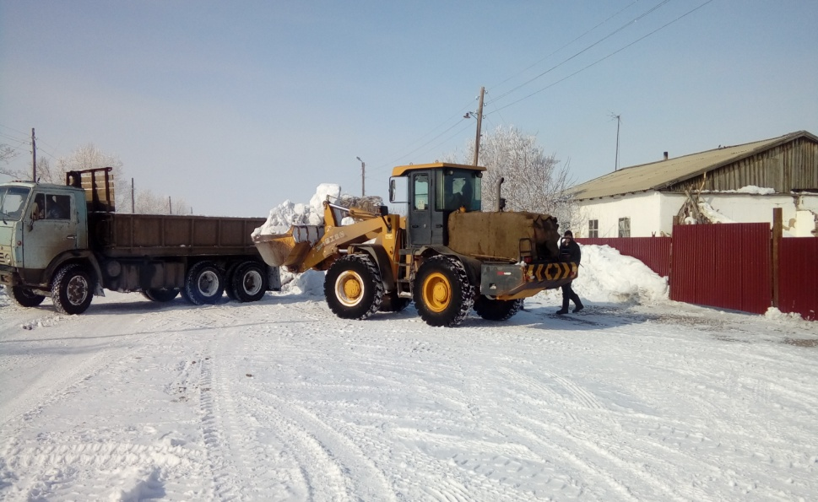
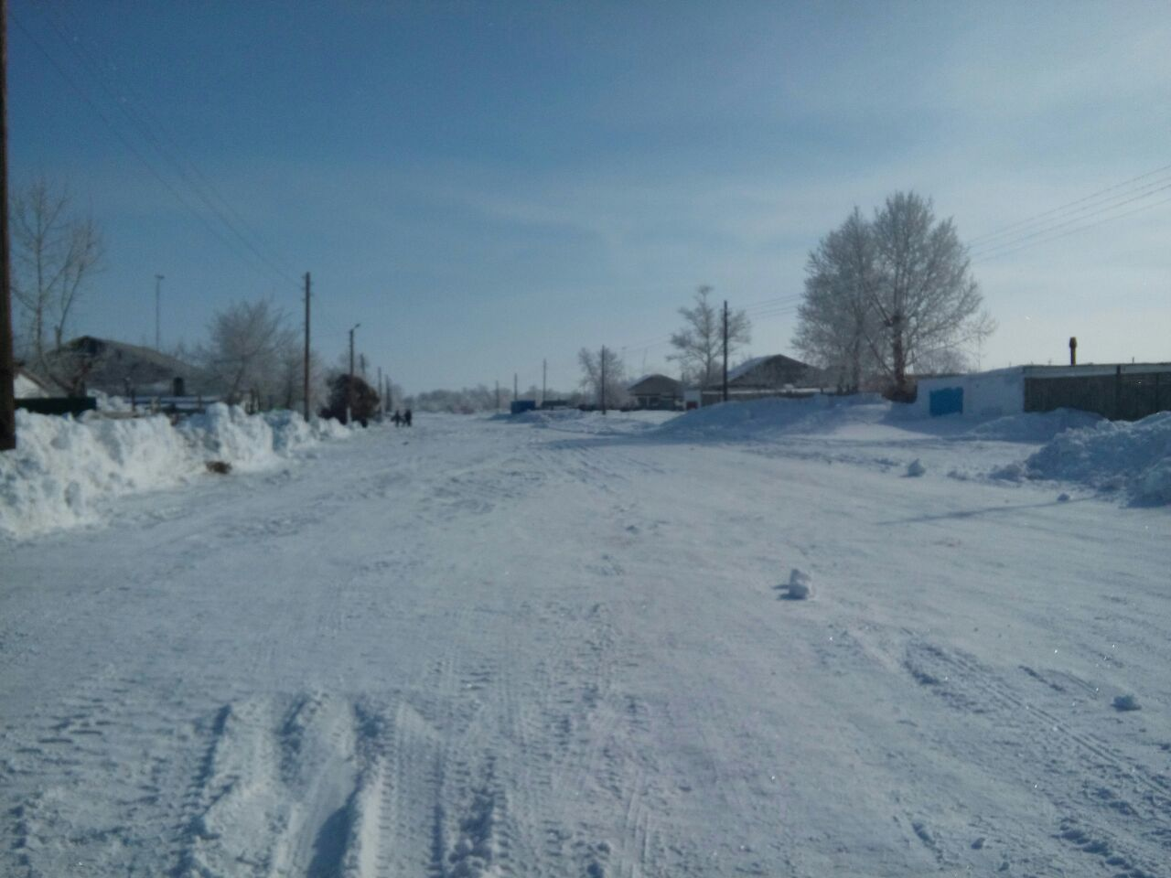
Содержание внутрипоселковых дорог
Ямышевского сельского округа района Аққулы
Обеспечение функционирования автомобильных дорог: летнее и зимнее содержание дорог (грейдеровка, обкос обочин, очистка дорог от снега, подсыпка песком или инертным материалом):
2026 год –5176,0 тыс. тенге
2027 год –3693,0 тыс. тенге
2028 год –3877,0 тыс.тенге

Slide 12
Культура, история, туризм и информационное пространство в Ямышевском сельском округе района Аққулы в 2026 году
Поддержка культурно-досуговой работы на местном уровне - 300,0 тыс. тенге :
Проведение культурных мероприятий в 3 населенных пунктах (оформление зала, Музыкальное сопровождение, приобретение сертификатов, благодарственных писем, подарков)

Slide 13
БЛАГОДАРИМ ЗА ПРОСМОТР
Аким Ямышевского сельского округа Б.Рахметова

